Slide 1
Unidad 1.2 vocabulario
¿Cómo describimos a nuestros amigos/otras personas?
How do we describe our friends and other people?
Español 1

Slide 2
¿Cómo es ella?

Slide 3
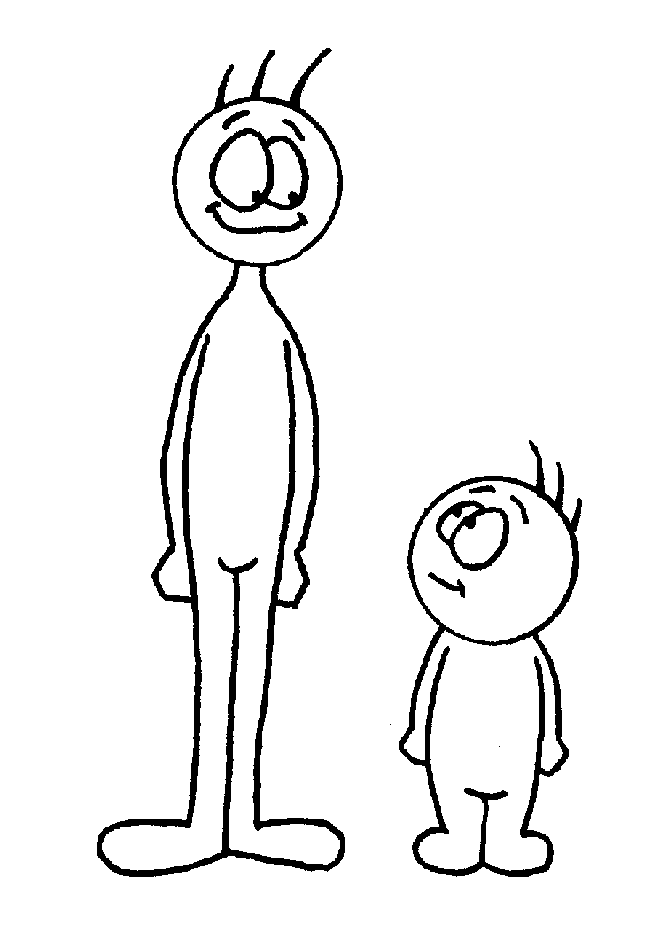
alto
bajo

Slide 4
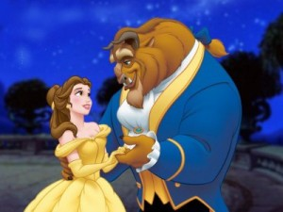
Bonita Feo

Slide 5
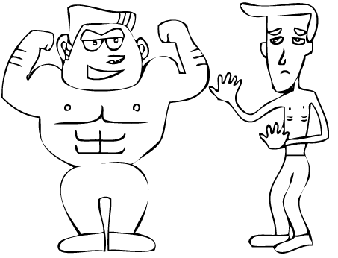
fuerte
débil

Slide 6
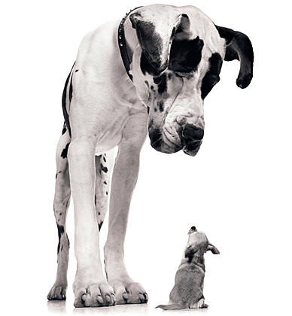
grande
pequeño

Slide 7
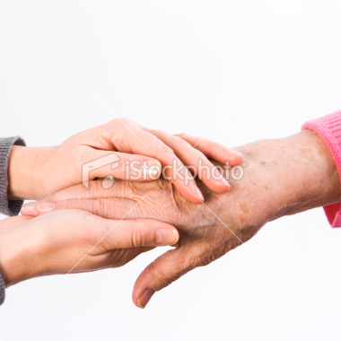
joven
vieja

Slide 8
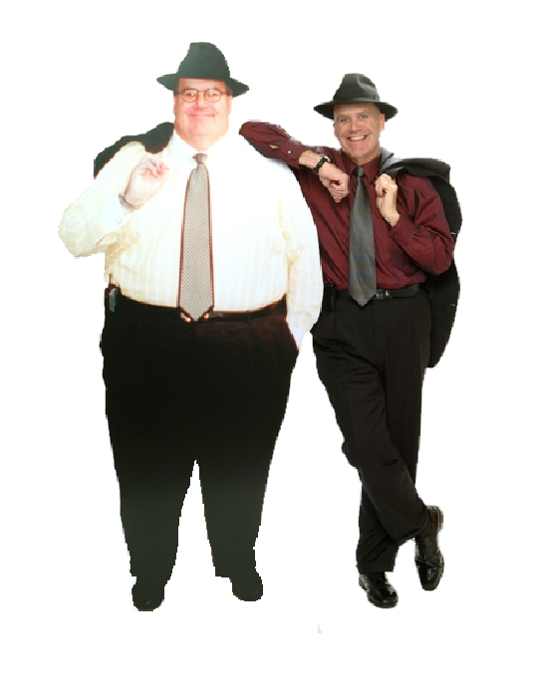
gordo
delgado/flaco

Slide 9
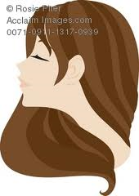
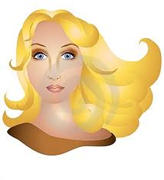
morena
pelirroja
pecosa
rubia

Slide 10
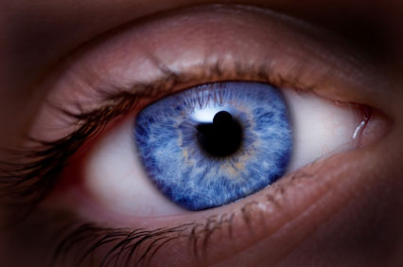
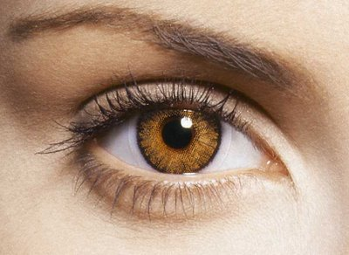
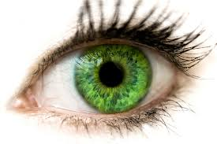
Los ojos
Los ojos azules
Los ojos cafés
Los ojos verdes

Slide 11
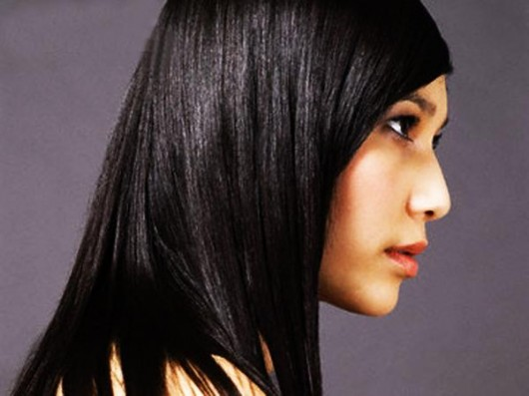
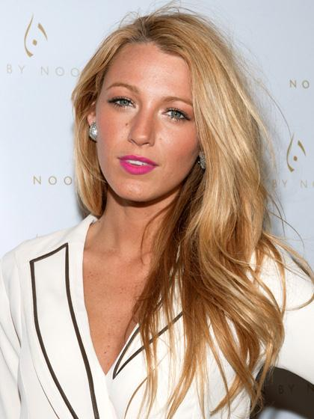
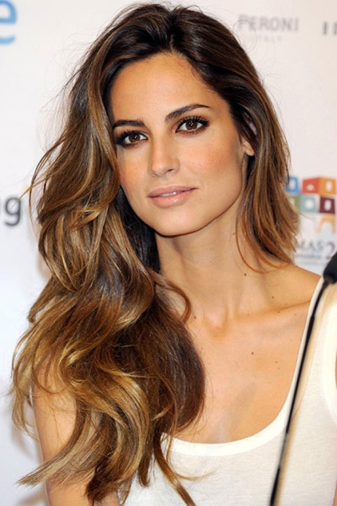
El pelo
El pelo negro
El pelo rubio
El pelo castaño

Slide 12
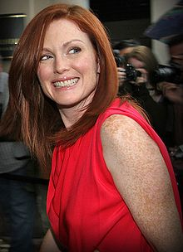
¿Cómo es ella?

Slide 13
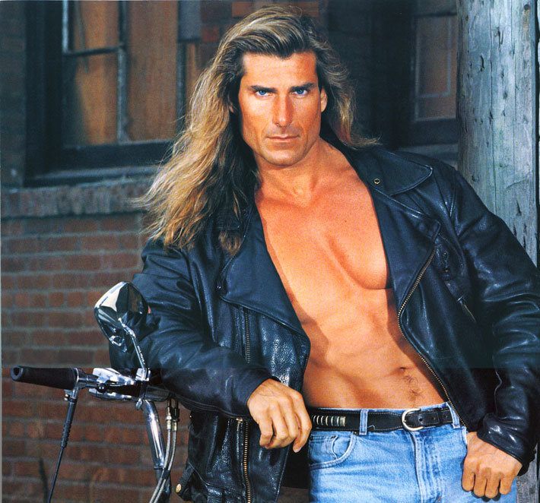
¿Cómo es él?

Slide 14
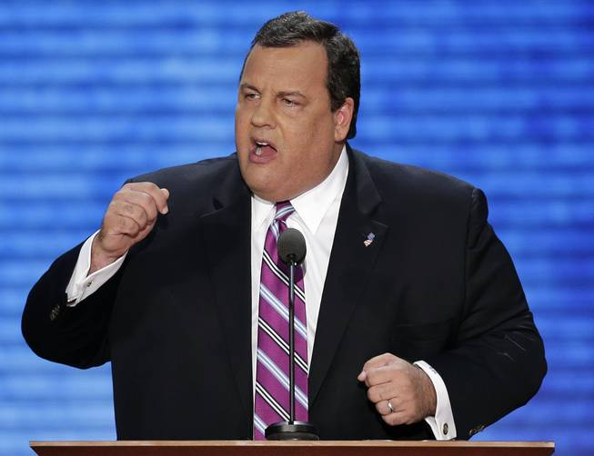
¿Cómo es él?

Slide 15
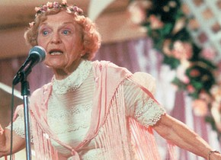
¿Cómo es ella?

Slide 16
¿Cómo es ella?

Slide 17
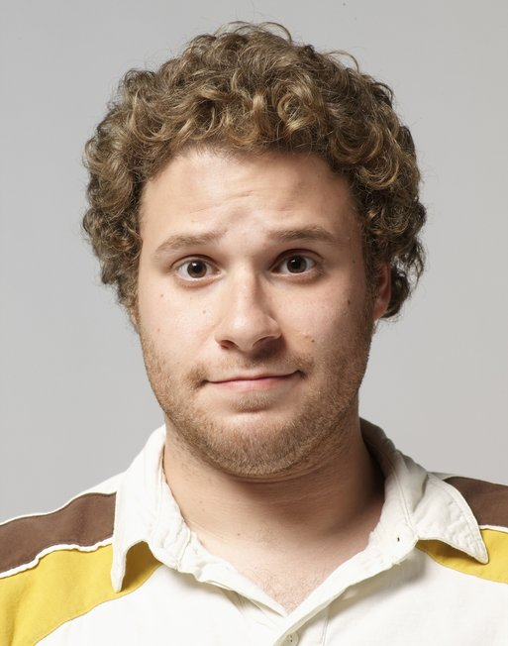
¿Cómo es él?

Slide 18
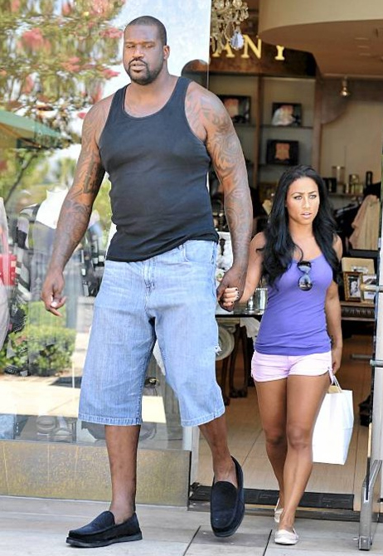
¿Cómo es él? ¿Cómo es ella?

Slide 20
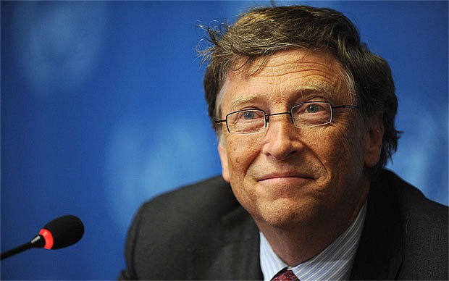
Las descripciones del carácter
1. Busca la palabra en www.wordreference.com
Escribe (write) la definición de la palabra.
2. En Google, busca una foto. Find a person whom your adjectives describes.
3. Escribe una frase para describir la persona. USE SER!
Ej: Bill Gates es rico.

Slide 30
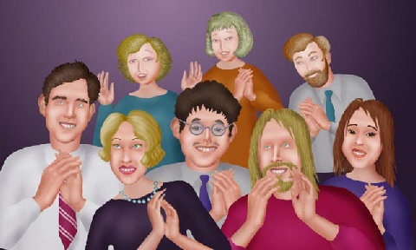
Josefina
Ana
Paco
Silvia
Jorge
Sergio
Marco
La señora

Slide 31
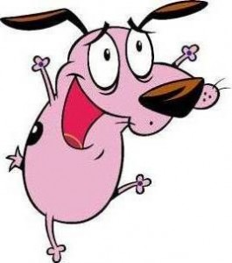
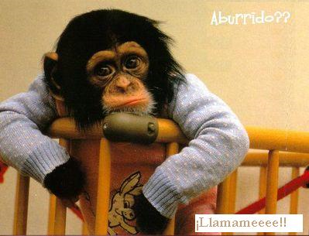
aburrido
divertido

Slide 32
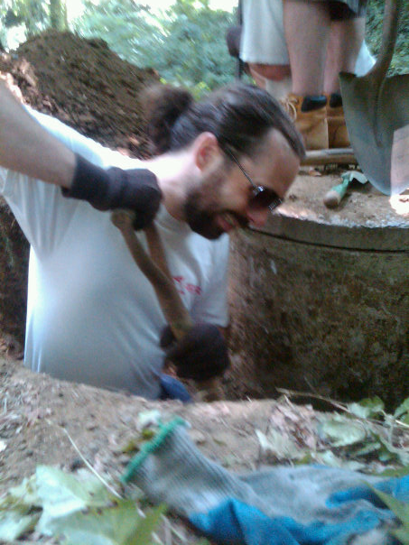
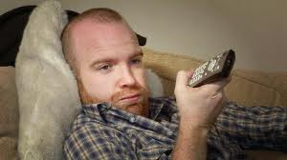
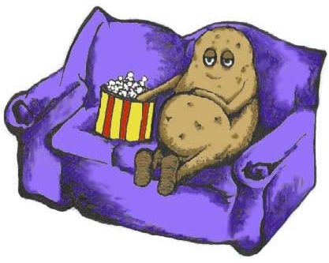
perezoso/a
trabajador
trabajadora

Slide 33
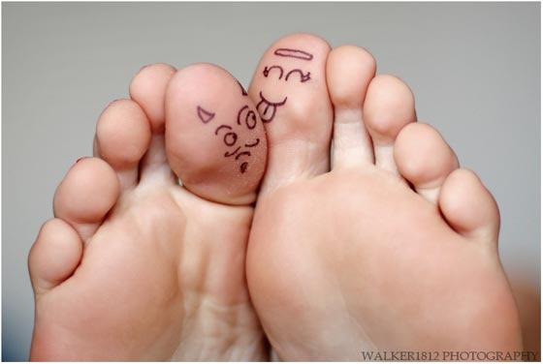
bueno
malo

Slide 34
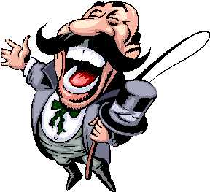
cómico

Slide 35
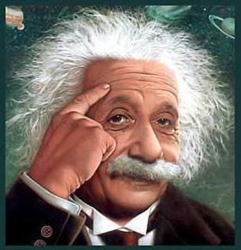
inteligente

Slide 36
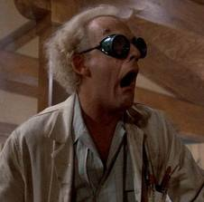
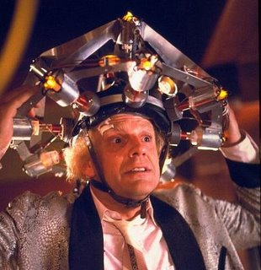
loco

Slide 37
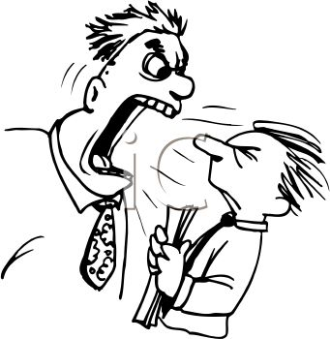
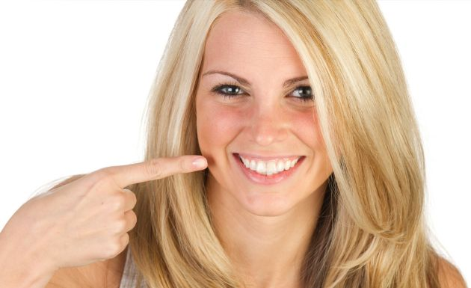
simpático
antipático

Slide 38
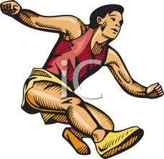
atlético

Slide 49
¿Qué lleva él? ¿Qué lleva ella? ¿Qué llevas tú?
What is he wearing?
What is she wearing?
What are you wearing?

Slide 50
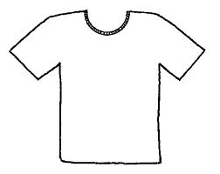
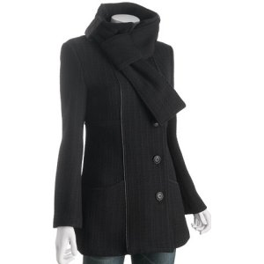
El abrigo
la camiseta

Slide 51
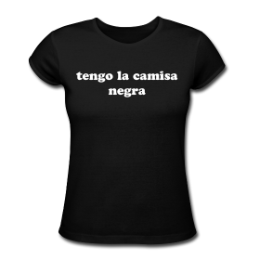
la camisa

Slide 52
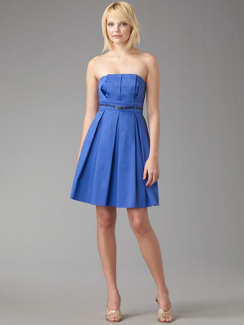
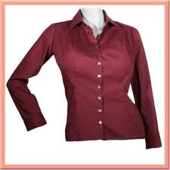
La blusa
El vestido

Slide 53
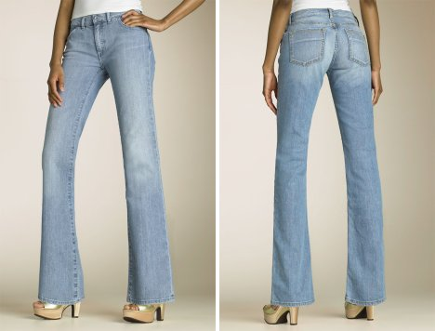
Los jeans
Los
pantalones
La falda

Slide 54
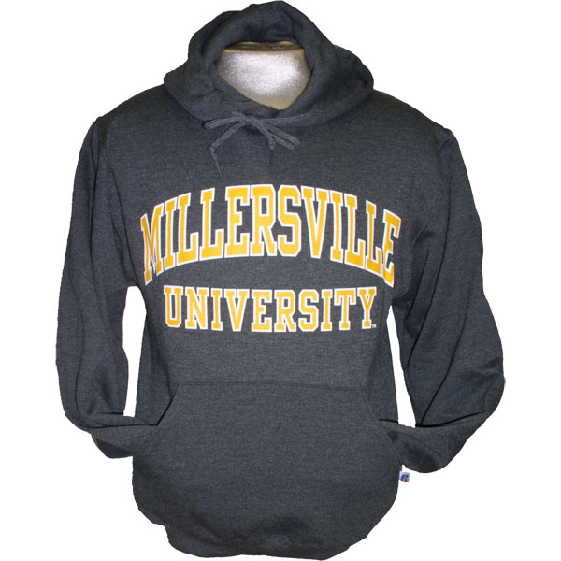
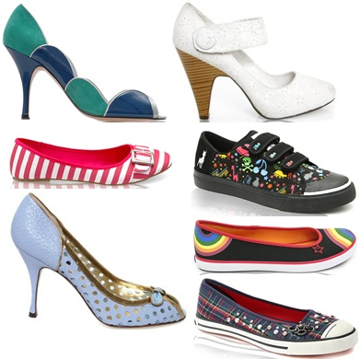
Los zapatos
El polerÓn

Slide 55
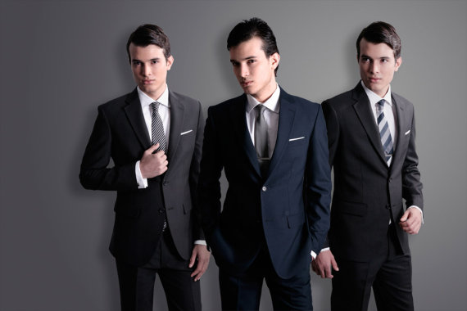
El traje

Slide 56
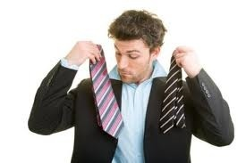
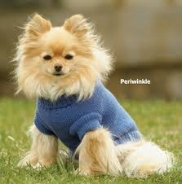
El suÉter
La corbata

Slide 57
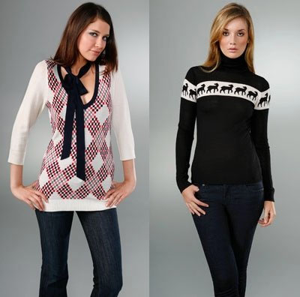
los
suÉteres

Slide 58
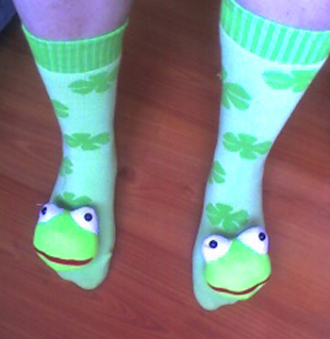
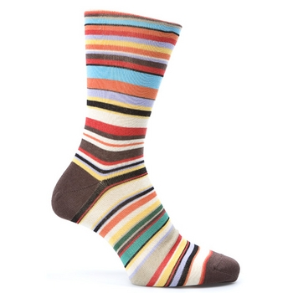
El calcetÍn
Los
calcetines

Slide 59
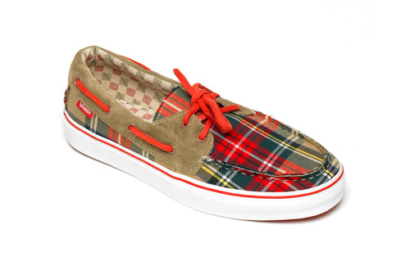
El zapato Los zapatos

Slide 60
Las gafas del sol

Slide 61
El Traje de
BaÑo
Las sandalias

Slide 62
La gorra
El pijama

Slide 63
El paraguas
El IMPERMEABLE
Las botas

Slide 64
El cinturÓn

Slide 65
Las mallas

Slide 67
Amarillo/s
Amarilla/s
Anaranjado/s
Anaranjada/s

Slide 68
Azul
azules
Blanco/s
Blanca/s

Slide 69
Rojo/s
Roja/s
Rosado/s
Rosada/s

Slide 70
Morado/s
Morada/s
Verde
verdes

Slide 71
Dorado/s
Dorada/s
Plateado/s
Plateada/s

Slide 72
MarrÓn
marrones
Gris
grises

Slide 91
La camisetas verdes

